Slide 1
Pełne i ograniczone zagadnienie 3 ciał
Mechanika Nieba
2017/2018
Notes:
Notatka kontrolna

Slide 2
Pełne i ograniczone zagadnienie 3 ciał
Plan prezentacji:
Ogólny zarys problemu 3 ciał
Pełne zagadnienie 3 ciał
Przypadki szczególne problemu 3 ciał
Ograniczone zagadnienie 3 ciał
Punkty Lagrange’a
Zadania
Notes:
Notatka kontrolna

Slide 3
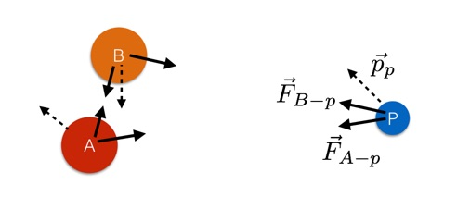
Pełne i ograniczone zagadnienie 3 ciał
Problem sprowadza się do określenia prędkości, mas, położenia w danej chwili czasu i następne określenie ruchu tych obiektów
Notes:
: W fizyce i mechanice klasycznej problemem trzech ciał jest problem z pobieraniem początkowego zbioru danych, który określa położenia, masy i prędkości trzech ciał dla pewnego określonego punktu w czasie, a następnie określenie ruchów trzech ciał, w zgodnie z prawami ruchu Newtona i powszechną grawitacją, które są prawami mechaniki klasycznej. Problem trzech ciał jest szczególnym przypadkiem problemu n-ciał. W przeciwieństwie do problemów z dwoma ciałami, nie ma ogólnego rozwiązania zamkniętego dla każdego warunku i potrzebne są metody numeryczne do rozwiązania tych problemów.

Slide 4
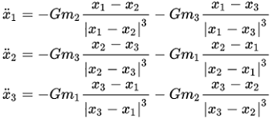
Pełne i ograniczone zagadnienie 3 ciał
W chwili t, dla pozycji wektorów x_i i mas m_i, istnieją trzy sprzężone równania różniczkowe drugiego rzędu.
Notes:
Istotnym przykładem klasycznego problemu trzech ciał jest ruch planety z satelitą wokół gwiazdy. Ogólny przypadek problemu trzech ciał nie ma znanego rozwiązania i jest rozwiązywany za pomocą przybliżeń analizy numerycznej.
W większości przypadków taki system można zsumować, biorąc pod uwagę ruch złożonego układu (planety i satelity) wokół gwiazdy jako pojedynczej cząstki; następnie, biorąc pod uwagę ruch satelity wokół planety, zaniedbując ruch wokół gwiazdy. W tym przypadku problem upraszcza się do dwóch przypadków problemu dwóch ciał. Wpływ gwiazdy na ruch satelity wokół planety można wówczas uznać za perturbację. Problem trzech ciał wynika również z sytuacji statku kosmicznego i dwóch odpowiednich ciał niebieskich, np. Ziemia i Księżyc, na przykład gdy rozważa się swobodną trajektorię powrotu wokół Księżyca lub inną iniekcję trans-księżycową. Podczas gdy lot kosmiczny z udziałem wspomagania grawitacyjnego jest co najmniej problemem czterech ciał (statek kosmiczny, Ziemia, Słońce, Księżyc), raz daleko od Ziemi, gdy grawitacja Ziemi staje się nieistotna, jest to w przybliżeniu problem trzech ciał. Ogólne stwierdzenie dotyczące problemu trzech ciał jest następujące. W chwili, dla pozycji wektorów xi i mas mi, istnieją trzy sprzężone równania różniczkowe drugiego rzędu.

Slide 5
Przypadki szczególne zagadnienia 3 ciał
Euler 1763
Lagrange 1772
Montgomery 2001
Oraz inne wspólczesne
Notes:
Duży wkład do badania ograniczonego zagadnienia trzech wniósł L. Euler. W 1760 roku znalazł rozwiązanie dynamicznego układu opisującego ruch ciała w polu grawitacji utworzonym przez dwie nieruchome masy. Oczywiście, układ ten jest bardzo uproszczonym przypadkiem ograniczonego zagadnienia trzech ciał, ale jego rozwiązanie znalazło również swoje zastosowanie [2].
L. Euler w 1767 roku znalazł również trzy rozwiązania L1 ,L2 ,L3 w ograniczonym zagadnieniu trzech ciał dla ciał położonych wzdłuż jednej prostej. Jego osiągnięciem było także wprowadzenie obracającego się układu współrzędnych, co pozwoliło później na znalezienie całki Jacobiego [2].
Pięć lat później, w 1772 roku, J. Lagrange pokazał, że istnieją jeszcze, w ograniczonym zagadnieniu trzech ciał, dwa rozwiązania L4 , L5 dla ciał znajdujących się początkowo w wierzchołkach trójkąta równobocznego [3]. Pierwsze wyniki badań stabilności punktów równowagi w ograniczonym
zagadnieniu trzech ciał pojawiają się w 1843 roku, w pracy G. Gascheau. W 1875 roku E. J. Routh rozwiązał, w liniowym przybliżeniu, zadanie o stabilności trójkątnych położeń równowagi (przy pewnych warunkach początkowych). Natomiast w 1889 roku A. M. Lapunow rozwiązał ten sam problem w przypadku trójwymiarowym [4]. Dopiero w 1962 roku A. M. Leontowicz zbadał stabilność w sensie Lapunowa położeń równowagi L4 , L5 w przedziale liniowej stabilności z wyjątkiem zbioru miary zero. W 1967 roku A. Deprit wykazał, że zbiór ten składa się z trzech elementów. Rozwiązanie problemu dla tych trzech wartości parametru m można znaleźć w pracach A. Sokolskiego i A. Markiejewa [4]

Slide 6
Pełne i ograniczone zagadnienie 3 ciał
Notes:
Ostatnio A. Chenciner i R. Montgomery znaleźli nieznane wcześniej
początkowe konfiguracje wielu ciał, prowadzące do idealnie okresowego ruchu.
Najprostsza z tych konfiguracji to trzy planety o równych masach, krążące po
krzywej płaskiej w kształcie ósemki i mijające nieruchomego obserwatora
w równych odstępach czasu, co jedną trzecią okresu obiegu całej ósemkowej
orbity. Istnienie takiej orbity w kształcie ósemki sugerowały wcześniejsze, przeprowadzone w 1993 roku, komputerowe eksperymenty [2].

Slide 7
Inne przypadki…
Notes:
Pełne rozwiązanie dla konkretnego problemu z trzema ciałami zapewniłoby pozycje dla wszystkich trzech cząsteczek przez cały czas, biorąc pod uwagę trzy pozycje początkowe i prędkości początkowe.
Ogólnie rzecz biorąc, nie istnieje żadne rozwiązanie zamknięte dla takiego problemu, a ewolucja czasu systemu jest uważana za chaotyczną. Wykorzystanie komputerów sprawia jednak, że rozwiązania o arbitralnie wysokiej dokładności w skończonym przedziale czasu są możliwe przy użyciu metod numerycznych do integracji trajektorii.

Slide 8
Ograniczone zagadnie 3 ciał
Konieczny warunek m3 << m1,m2
Zakładamy, że obie masy poruszają się po orbitach kołowych wokół barycentrum. Masa cząstki jest tak mała, że nie wywiera żadnej siły na obie masy
Notes:
W okrężnym ograniczonym problemie z trzema ciałami dwa masywne ciała poruszają się po okrągłych orbitach wokół wspólnego środka masy, a trzecia masa jest nieistotna w stosunku do pozostałych dwóch. [8] W odniesieniu do obrotowego układu odniesienia, dwa ciała współosiowe są nieruchome, a trzeci może być nieruchomy również w punktach Lagrange'a lub wokół nich, na przykład na orbicie podkowy. Przydatne może być rozważenie efektywnego potencjału.

Slide 9
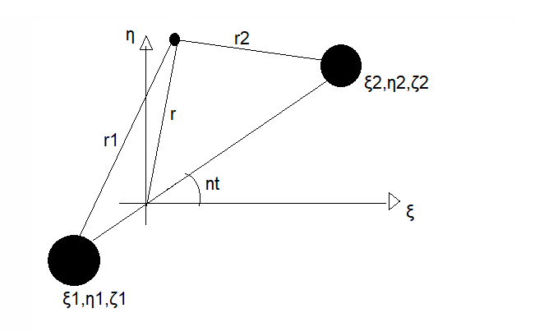
Ograniczone zag. 3 ciał
Nieruchomy układ współrzędnych (ξ,η,ζ) jest zaczepiony w barycentrum układu
Oś ξ pokrywa się z kierunkiem m1m2 w chwili t0
Ruch obu mas odbywa się w płaszczyźnie ξ-η. Oś ζ jest prostopadła do niej i zgodna ze zwrotem wektora momentu pędu
Obie masy są stałe w tej samej odległości od siebie i poruszają się ze stałą prędkością wokół siebie i środka masy

Slide 10


Ograniczone zag. 3 ciał
Jednostki dobieramy tak aby u = G(m1+m2)=1 i jeśli założymy, że m1>m2, to:
Wtedy w obranym układzie jednostek masy ciał są równe:
Notes:
Jednostkę odległości dobieramy tak aby odległość miedzy masami była równa 1 Wtedy wspólny ruch średni, n, obu mas jest również równy 1

Slide 11
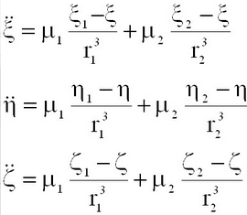

Ograniczone zag. 3 ciał
Równania ruchu cząstki:
Gdzie:

Slide 12
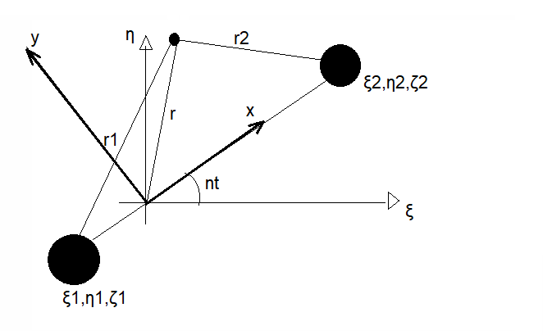


Ograniczone zag. 3 ciał
Kierunek osi x jest dobrany tak, aby obie masy leżały zawsze na niej, tzn:
Wtedy:
Gdzie (x,y,z) są współrzędnymi cząstki w układzie rotującym
Notes:
Obie masy poruszają się po kołowych orbitach z jednakowym ruchem średnim Z tego powodu ruch cząstki jest wygodnie opisywać w układzie (x,y,z) rotującym ze stałą prędkością Kierunek osi x jest dobrany tak, aby obie masy leżały zawsze na niej, tzn.: wtedy: gdzie (x,y,z) są współrzędnymi cząstki w układzie rotującym

Slide 13
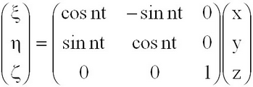
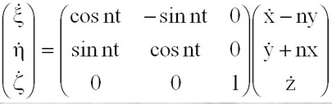
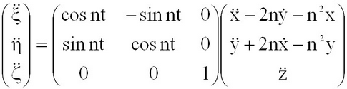
Ograniczone zag. 3 ciał
Współrzedne x,y,z można wyrazić w układzie nieruchomym poprzez zwykły obrót.
Różniczkujemy:
Notes:
w tym i następnych równaniach n będzie obecne (pomimo tego, że wybraliśmy n=1) dla podkreślenia tego, że wszystkie czynniki w równaniach ruchu są przyspieszeniami Przejście do rotującego układu odniesienia powoduje pojawienie się czynników związanych z przyspieszeniem Coriolisa oraz przyspieszeniem odśrodkowym (n2x,n2y).

Slide 14
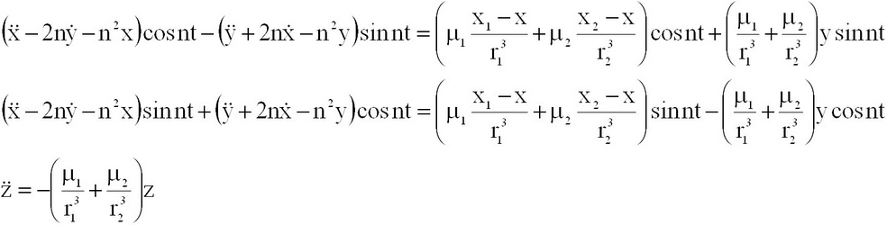
Ograniczone zag. 3 ciał
Otrzymane wyrażenia na współrzędne ξ,η,ζ oraz ich drugie pochodne można użyć do wyrażenia równań ruchu za pomocą współrzędnych x,y,z związanych z rotującym układem współrzędnych.
Notes:
Otrzymane wyrażenia na współrzędne ξ, η, ζ oraz ich drugie pochodne można użyć do wyrażenia równań ruchu za pomocą współrzędnych x,y,z związanych z rotującym układem współrzędnych

Slide 15
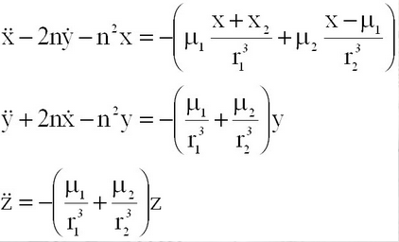
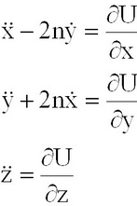
Ograniczone zag. 3 ciał
Równania ruchu:
Powyższe przyspieszenia można wyrazić jako gradient skalarnej funkcji U=U(x,y,z)
Notes:
Otrzymujemy: Pomnożymy pierwsze z równań przez cos nt, a drugie przez sin nt i dodamy do siebie, a następnie pierwsze przez –sin nt i drugie przez cos nt i dodamy do siebie. W efekcie

Slide 16

Ograniczone zag. 3 ciał
W równaniu obok x^2+y^2 jest potencjałem odśrodkowym a czynniki 1/r1 i 1/r2 odpowiadają potencjałowi grawitacyjnemu. Pochodne cząstkowe tych czynników dają wkład do siły odśrodkowej i grawitacyjnej.
Funkcja U nie jest prawdziwym potencjałem, ale funkcją skalarną, z której można wyznaczyć niektóre (nie wszystkie) przyspieszenia jakich doznaje cząstka w układzie rotującym.
Notes:
w powyższym równaniu x2+y2 jest potencjałem odśrodkowym a czynniki 1/r1 i 1/r2 odpowiadają potencjałowi grawitacyjnemu. Pochodne cząstkowe tych czynników dają wkład do siły odśrodkowej i grawitacyjnej. Funkcja U nie jest prawdziwym potencjałem, ale funkcją skalarną, z której można wyznaczyć niektóre (nie wszystkie) przyspieszenia jakich doznaje cząstka w układzie rotującym. Taka funkcja U jest „pseudo potencjałem”.

Slide 17
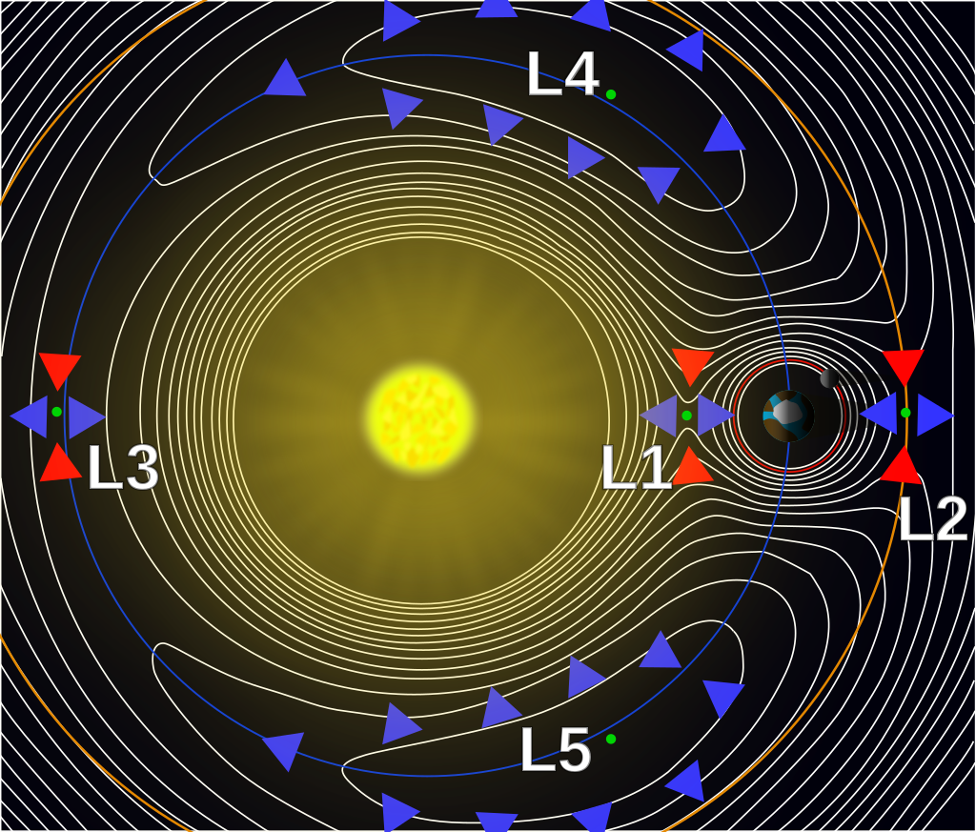
Punkty Lagrange’a
Dwa ciała o masie M1 i M2 powiązane siłami grawitacji, krążąc po orbitach kołowych, poruszają się po okręgach, których środkiem jest środek masy układu. Odległość między środkami tych ciał oznaczmy jako d.
Notes:
W 1767 Leonhard Euler znalazł trzy rodziny rozwiązań okresowych, w których każda z trzech mas jest współliniowa w każdej chwili

Slide 18
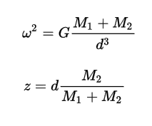
Punkty Lagrange’a
Prędkość kątowa obrotu w, oraz środek masy(obrotu) znajdujący się w odległości z od ciała o M1:
Notes:
Punkty Lagrange'a są stałymi rozwiązaniami ograniczonego problemu trzech ciał. Na przykład, biorąc pod uwagę dwa masywne ciała na orbitach wokół wspólnego barycenter, istnieje pięć pozycji w przestrzeni, w których można umieścić trzecie ciało, o stosunkowo niewielkiej masie, aby utrzymać jego pozycję względem dwóch masywnych ciał. Jak widać na obrotowej ramie odniesienia, która dopasowuje prędkość kątową dwóch współosiowych ciał, pola grawitacyjne dwóch masywnych ciał w połączeniu z siłą odśrodkową mniejszego ciała są zrównoważone w punktach Lagrange'a, pozwalając mniejszemu trzeciemu ciału być względnie stacjonarne w stosunku do pierwszych dwóch.

Slide 19
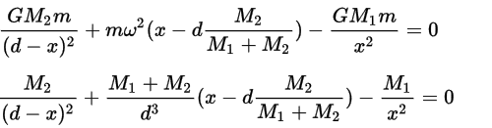

Punkty Lagrange’a
Układ obracających się ciał może być przyjęty za układ odniesienia dla trzeciego ciała o masie m. Na ciało znajdujące się w odległości x od ciała M1 działają siły ciał M1, M 2 i siła bezwładności. Dla punktu znajdującego się między ciałami układu (L₁) siły działające na to ciało równoważą się, gdy:
Notes:
Dla punktów L₂ i L₃ równanie zawiera takie same składniki, ale ze względu na zmianę zwrotów sił należy zmienić odpowiednio znaki dodawania i odejmowania. Rozwiązanie analityczne równania nie jest możliwe.

Slide 20
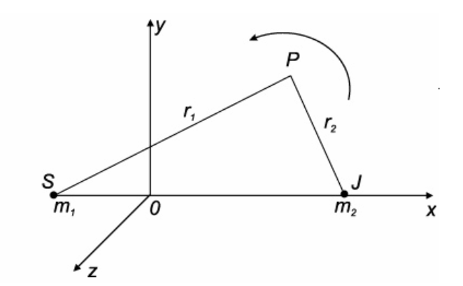
Punkty Lagrange’a L4 i L5
Pozycje dwóch mas m1 i m2 poruszających po kołowych orbitach wokół wspólnego środka masy pozostają niezmienne w układzie rotującym wokół barycentrum ze stałą prędkością.
Punkty równowagi – miejsca, w których cząstka p poruszająca się z pewną prędkością w układzie nieruchomym będzie stacjonarna w układzie rotującym Należy pamiętać, że w takim punkcie cząstka nadal podlega działaniu kilku sił i w układzie nieruchomym porusza się po orbicie keplerowskiej
Notes:
Powodem, dla którego te punkty są w równowadze jest to, że w L4 i L5 odległości do dwóch mas są równe. W związku z tym siły grawitacyjne z dwóch masywnych ciał są w takim samym stosunku, jak masy dwóch ciał, a więc siła wypadkowa działa poprzez barycentrum układu; dodatkowo, geometria trójkąta zapewnia, że wynikowe przyspieszenie jest do odległości od barycenter w takim samym stosunku jak dla dwóch masywnych ciał. Barycentrum będące zarówno środkiem ciężkości, jak i środkiem obrotu systemu trzech ciał, ta siła wypadkowa jest dokładnie taka, jaka jest wymagana do utrzymania mniejszego ciała w punkcie Lagrange'a w równowadze orbitalnej z pozostałymi dwoma większymi ciałami systemu. (Rzeczywiście, trzecie ciało nie musi mieć pomijalnej masy.) Ogólna trójkątna konfiguracja została odkryta przez Lagrange'a w pracy nad problemem trzech ciał.

Slide 21
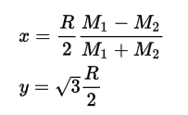
Punkty Lagrange’a L4 i L5
W układzie, w którym pierwsza współrzędna określona jest przez linię przechodzącą przez oba ciała, a druga jest do niej prostopadła, położenie punktu L₄ określają wzory:
Notes:
Punkty libracyjne są wykorzystywane jako szczególnie dogodne lokalizacje instalacji kosmicznych.

Slide 22
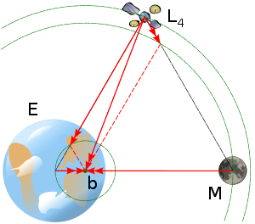
Punkty Lagrange’a
Punkt L₁ może być cenną lokalizacją dla stacji kosmicznej z uwagi na położenie pomiędzy Ziemią, a Księżycem. Punkt L₂ jest dobrym miejscem do umieszczenia radioteleskopu, ponieważ Księżyc chroni go przed zakłóceniami radiowymi z Ziemi.
Notes:
W układzie Ziemia-Księżyc
Punkt L₁ może być cenną lokalizacją dla stacji kosmicznej z uwagi na położenie pomiędzy Ziemią a Księżycem. Punkt L₂ jest dobrym miejscem do umieszczenia radioteleskopu, ponieważ Księżyc chroni go przed zakłóceniami radiowymi z Ziemi.

Slide 23
Punkty Lagrange’a
Punkt L₁ - prowadzenie obserwacji Słońca lub do pozyskiwania energii słonecznej. Punkt L₂ -prowadzenia obserwacji planet zewnętrznych lub obszaru poza Układem Słonecznym.
Notes:
W układzie Ziemia-Słońce
Punkt L₁ znajduje się blisko Ziemi i jest ciągle oświetlany przez Słońce. Czyni go to użytecznym do prowadzenia obserwacji Słońca lub do pozyskiwania energii słonecznej. Na orbicie w pobliżu tego punktu zostało umieszczone obserwatorium SOHO. Punkt L₂ znajduje się stale w półcieniu Ziemi, co czyni go dobrym miejscem do prowadzenia obserwacji planet zewnętrznych lub obszaru poza Układem Słonecznym. Na orbitach w pobliżu tego punktu umieszczono m.in. Kosmiczne Obserwatorium Herschela i satelitę Planck.

Slide 24
Punkty Lagrange’a
Punkt L4 w układzie Ziemia-Księżyc
W przypadku kolonizacji Marsa bezpośrednia łączność może zostać zablokowana na około 2 tygodnie w ciągu każdego okresu synodycznego, na czas trwania koniunkcji, gdy Słońce znajduje się pomiędzy Marsem a Ziemią. Satelita komunikacyjny znajdujący się w punkcie L₄ lub L₅ może służyć jako pośrednik w takiej sytuacji.
Notes:
Punkt L4 w układzie Ziemia-Księżyc
W drugiej połowie 2009 w pobliżu punktów L₄ i L₅ przeleciały sondy STEREO, których głównym zadaniem jest jednoczesne wykonywanie zdjęć z dwóch miejsc, umożliwiające tworzenie zdjęć stereoskopowych (3D)^{[3]}.
W przypadku kolonizacji Marsa bezpośrednia łączność może zostać zablokowana na około 2 tygodnie w ciągu każdego okresu synodycznego, na czas trwania koniunkcji, gdy Słońce znajduje się pomiędzy Marsem a Ziemią^{[4]}. Satelita komunikacyjny znajdujący się w punkcie L₄ lub L₅ może służyć jako pośrednik w takiej sytuacji.

Slide 25
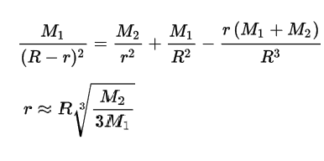
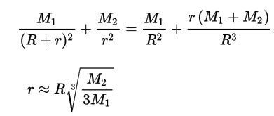
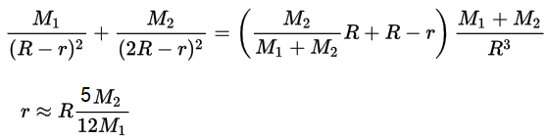
Zadanie
L1:
L2:
L3:
Obliczyć położenie punktów L1, L2, L3 w układzie Słońce – Ziemia.
Dane:
Masa Słońca - M1 = 1,989 ×10³⁰ kg
Masa Ziemi - M2= 5,972 x 10²⁴ kg
Śr. odległość między obiektami: R= 149,6 mln km
= 1.4811×10⁸km
= 1.511×10⁸ km
= −1.496×10⁸ km

Slide 26
Zadanie domowe
Obliczyć położenie punktów L1, L2, L3 w układzie Ziemia - Księżyc.
Dane:
Masa Księżyca - M1 = M2 / 81,3
Masa Ziemi - M2= 5,972 x 10²⁴ kg
Śr. odległość między obiektami: R= 384 399 km

Slide 27
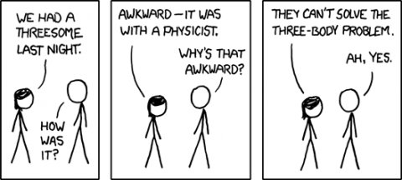
Dziękuje za uwagę

